Slide 1

AUTOMATIZACIÓN

Slide 2

CREACION DE JAR

Slide 3
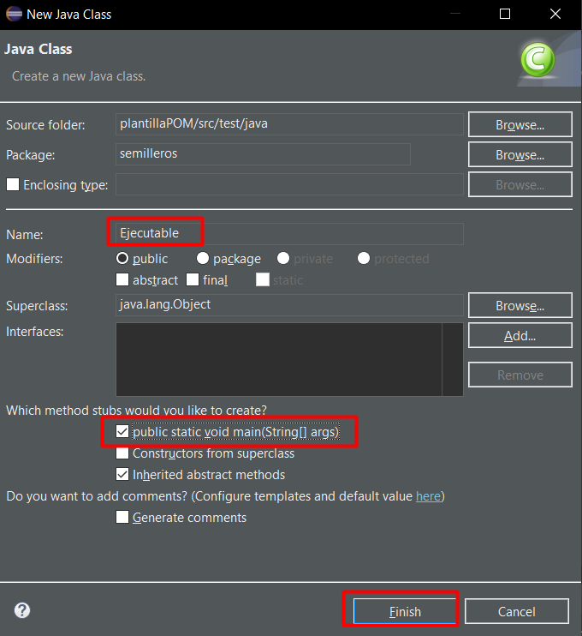
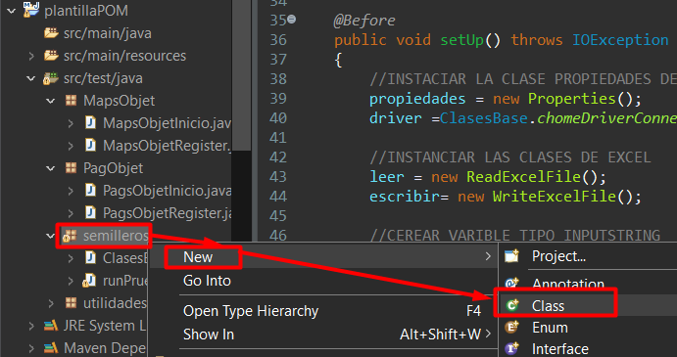
CREACION DE JAR
Crear clase nueva dentro del paquete donde se encuentra nuestra clase con los test de pruebas a Ejecutar

Slide 4
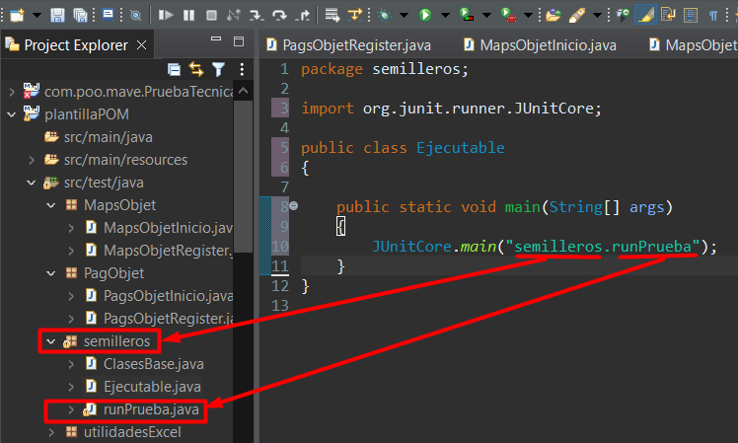
CREACION DE JAR
Dentro de clase main creada, Agregamos la siguiente línea de código “JUnitCore.main(“nombre del paquete y clase donde se encuentras los test case”)”

Slide 5
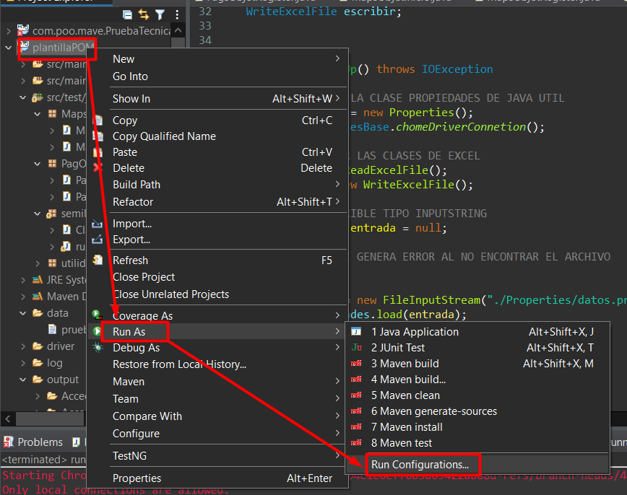
CREACION DE JAR
Ya creada la clase principal, procedemos a configurar el Run Configurations del proyecto general

Slide 6
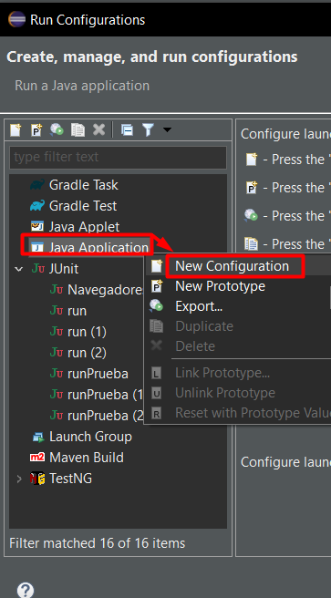
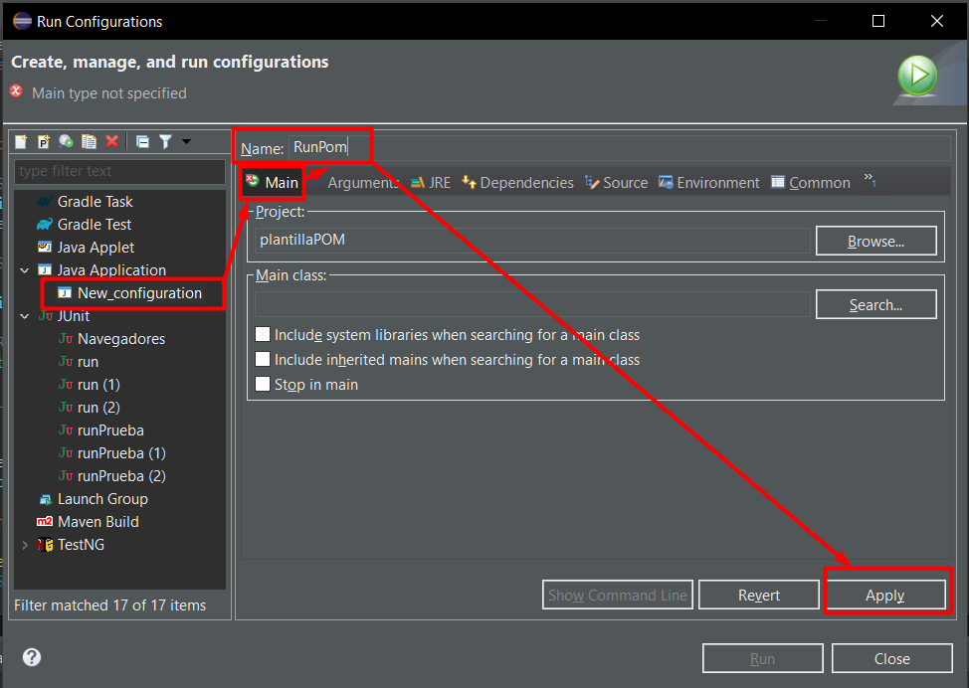
CREACION DE JAR
Ingresamos cualquier nombre

Slide 7
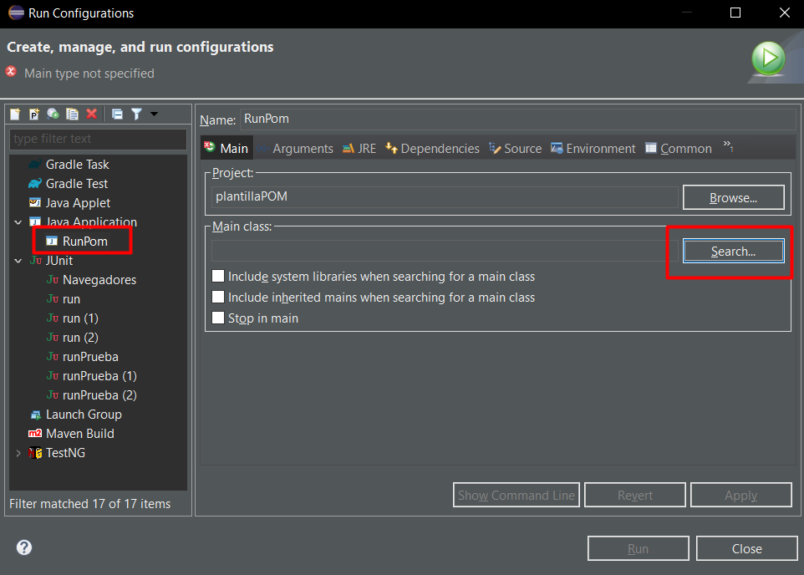
CREACION DE JAR
Seleccionamos la clase main creada con anterioridad

Slide 8
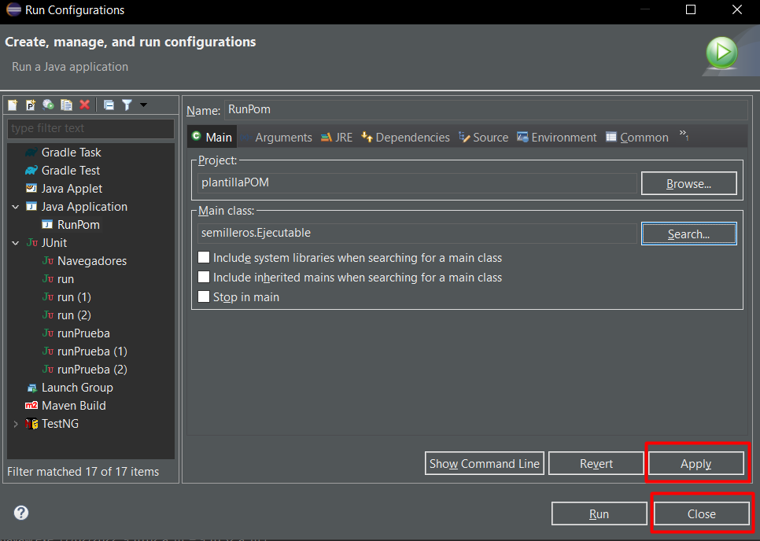
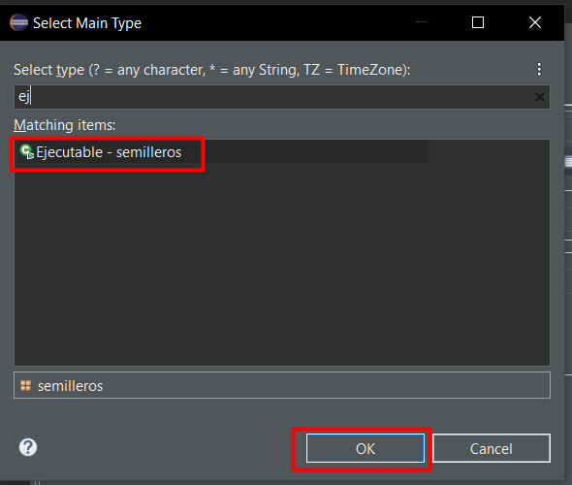
CREACION DE JAR

Slide 9
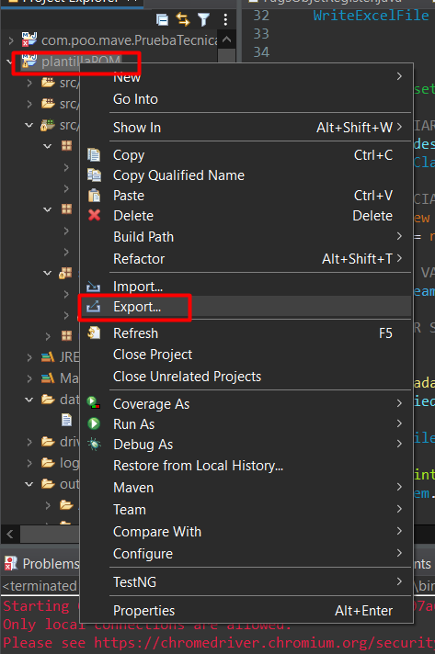
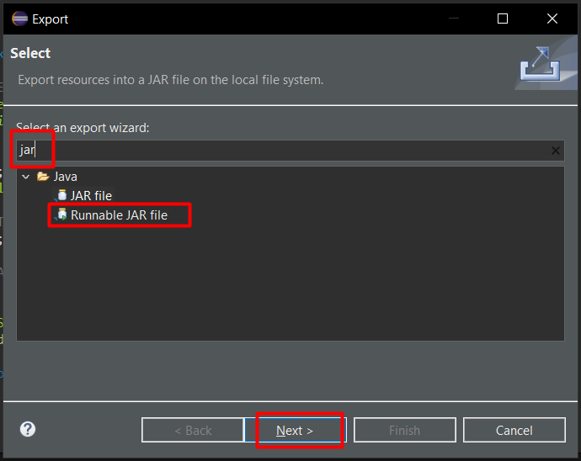
CREACION DE JAR
Exportamos el proyecto

Slide 10
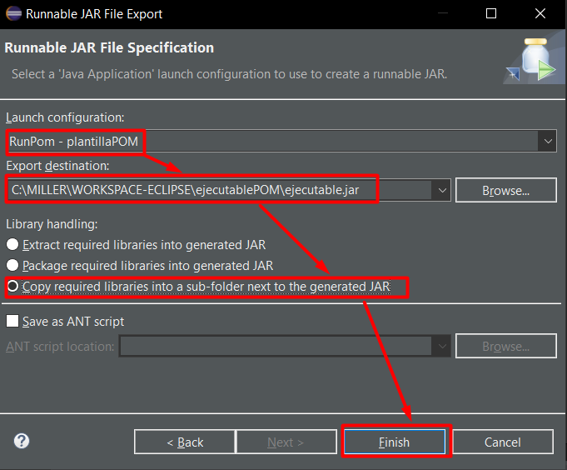
CREACION DE JAR

Slide 11
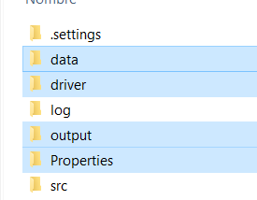
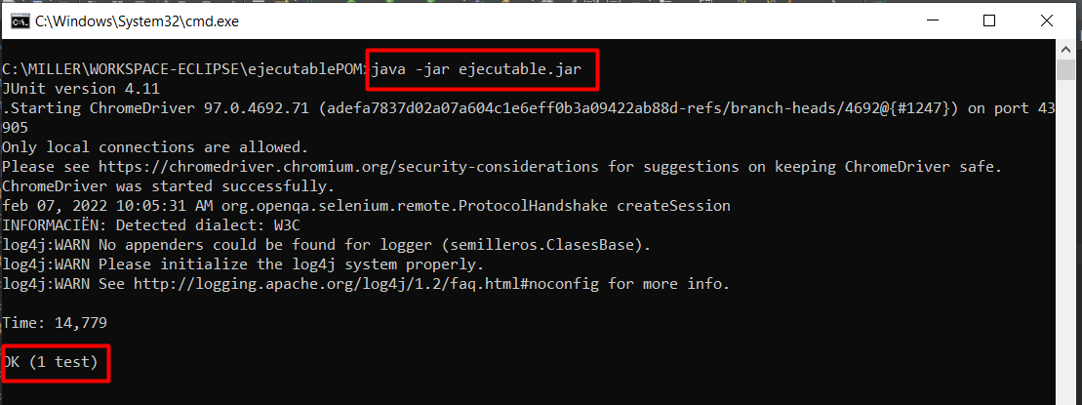
CREACION DE JAR
ejecutar el jar ingresamos a consola CMD y nos ubicamos en la ruta donde se almaceno el jar y Ejecutar el comando java -jar y el nombre del archivo
Generamos y agregamos las carpetas con la data necesaria para la ejecución

Slide 12


